Slide 1
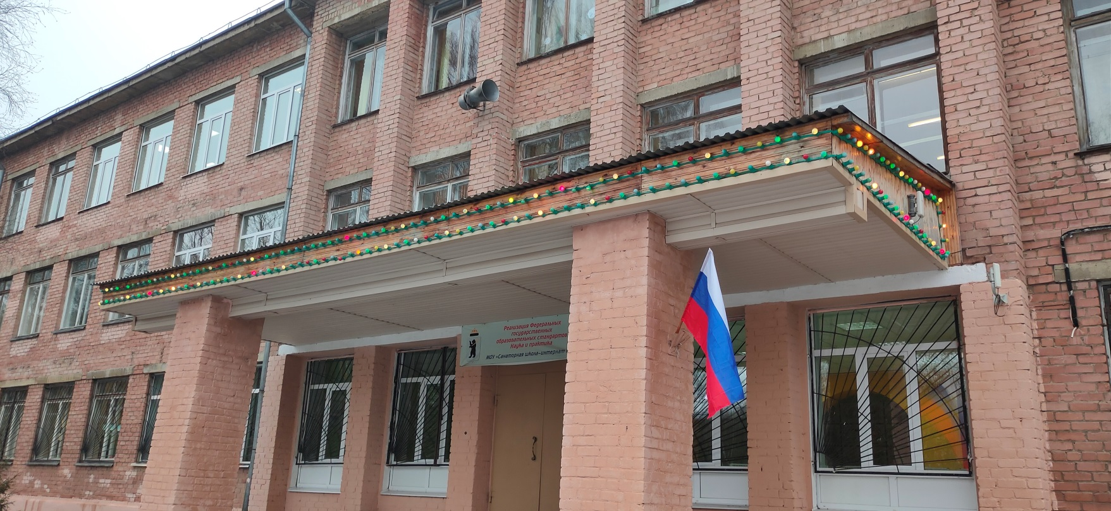
программа перехода школы в эффективныЙ режим работы
III
Э
Т
А
П
Наименование ОО
муниципальное общеобразовательное учреждение «Санаторная школа-интернат № 6» г.Ярославль

Slide 2
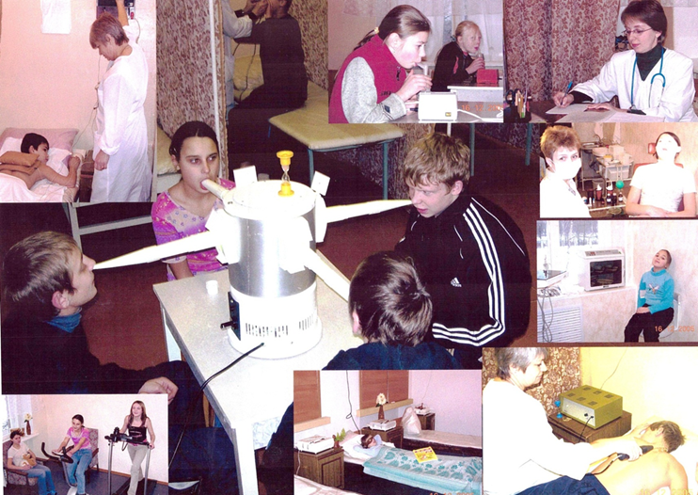
контингент учащихся
Всего – 203 человека
с заболеваниями сердечно-сосудистой и нервной системы;
попавшие в трудную жизненную ситуацию, нуждающиеся в социальной поддержке

Slide 3
Актуальность разработки программы
Основания для разработки программы | Фактическое состояние
Сведения об образовательной организации (контингент учащихся, количественный и качественный состав педагогического коллектива) | Здоровье обучающихся: 116 чел. – 2 группы здоровья, 77 чел. – 3 группы здоровья; 110 чел. имеют подготовительную группу. Дети, состоящие на учете в КДН – 2,5% Педагоги: учителя и воспитатели – 34 человека Педагоги с высшей категорией – 23 % Педагоги с 1 категорией – 38 % Педагоги, прошедшие аттестацию на соответствие занимаемой должности – 39% 100 % педагогов ежегодно проходят КПК
Контекстные факторы | Матери и отцы-одиночки – 60,5% Многодетные семьи - 31% Образование родителей: Средне специальное – 52% Без образования – 36 %

Slide 4
Актуальность разработки программы
Основания для разработки программы | Выводы из анализа текущей ситуации Дефицит - Суггестивные умения педагога
Профессиональные компетентности учителей
Основные направления в работе по компенсации профессиональных дефицитов педагогов

Slide 5
Образовательные результаты обучающихся по итогам ГИА
9 класс ГИА | Математика | Русский язык
2018-2019 | 3,8 | 4,5
2019-2020 | 4,0 | 4,5
2020-2021 | 4,0 | 4,5
2021-2022 | 4,1 | 4,5
2022-2023 | 4,1 | 4,5

Slide 6
Выводы из мониторинга вариативных показателей

Slide 7
«Западающие» зоны в деятельности школы
Качество управления | Качество преподавания | Организация образовательной среды
Директор – Чупин Н.В., Заслуженный учитель РФ | Методисты – Рожков М.И. – дпн Фалетрова О.М. – кпн Аракчеева С.А. - кпн | Зам. директора по АХР – Веденьев М.П., зам. директора по ЛОР – Леонидова С.Л.
Заместитель директора по УВР – Аракчеева С.А., кпн, методист ЦРО, областной эксперт ЦОиККО | Индекс вариабельности – высокий Операционная ценность – есть Дидактическая ценность - высокая | Педагог-психолог – 2 Дефектолог -1 Логопед – 1 Социальный педагог -1 Педагог-организатор – 1 Пед. доп. образования
ЛАУРЕАТЫ ОБЛАСТНОГО КОНКУРСА «ЗА ЛУЧШУЮ РАБОТУ В ОБЛАСТИ ОБЕСПЕЧЕНИЯ КАЧЕСТВА» | Н-р, все педагоги начальной школы – высшая категория | Мониторинг здоровьесохранения Программа формирования готовности к саморазвитию ИКТ
МРЦ, Федеральная инновационная площадка РАО

Slide 8
Цель и приоритеты Программы
Цель программы: Повышение и сохранение образовательных результатов обучающихся школы – интерната по результатам ГИА по русскому языку и математики
Приоритеты программы:
1. Взаимодействие с родительской общественностью (законными представителями) по вопросам подготовки к ГИА
2. Повышение профессиональных компетенций в вопросах воспитания и социализации
3. Расширение границ социального партнерства по привлечению специалистов по подготовке к ГИА

Slide 9
Приоритет 1: взаимодействиЕ с родительской общественностью по вопросам подготовки к ГИА
Цель по приоритету 1: Привлечь родителей к вопросу подготовки обучающихся к ГИА
Задачи по приоритету | План действий по каждой задаче | Результаты по каждой задаче
1.Привлечь родителей к коллективному планированию деятельности по подготовке к ГИА | «Школа молодого родителя» Активизация работы органов родительского самоуправления … | 60 % родителей включены в коллективное планирование деятельности по подготовке к ГИА
2.Организовать совместные мероприятия с родителями по подготовке к ГИА | 1. Психолого-педагогическое просвещение родителей … | 60 % родителей принимают участие в общешкольных мероприятиях
3. Изучать удовлетворенность родителей качеством подготовки к ГИА | Анкетирование; Опрос; Диагностика … | 99 % родителей удовлетворены качеством подготовки ГИА

Slide 10
Приоритет 2: Повышение профессиональных компетенций в вопросах профориентации
Цель по приоритету 2: Способствовать развитию профессиональных компетенций в вопросах профориентации
Задачи по приоритету | План действий по каждой задаче | Результаты по каждой задаче
1. Разработка и модификация основных образовательных программ НОО и ООО | Взаимодействие с методистами ОО; Работа в ПОС и ШМО; Взаимодействие с социальными партнерами … | Разработаны и модифицированы 30 % образовательных программ внеурочной деятельности в вопросах профориентации
2. Повышение профессиональной компетентности педагогов по данному вопросу | Внутрифирменное обучение; Заочные и дистанционные курсы повышения квалификации… | 100 % педагогов, работающих по основным образовательным программам прошли обучение

Slide 11
Приоритет 3: Расширение границ социального партнерства по привлечению специалистов к подготовке ГИА
Цель по приоритету 3: Способствовать развитию социального партнерства по привлечению специалистов по подготовке к ГИА
Задачи по приоритету | План действий по каждой задаче | Результаты по каждой задаче
1. Привлечь социальных партнеров к коллективному планированию деятельности | Воркшоп с социальными партнерами; Дистанционное взаимодействие… | Включение в деятельность WorldSkills Russia на базе ЯПК
2. Изучить дистанционные образовательные ресурсы по подготовке к ГИА | Анализ дистанционных образовательных ресурсов по подготовке к ГИА; Активное участие в сетевых сообществах… | 100 % детей используют дистанционные технологии

Slide 12
ЦЕЛЕВЫЕ ПОКАЗАТЕЛИ программы
Результат реализации программы | Показатели результативности
Родители привлечены и активно участвуют в реализации вопроса подготовки обучающихся к ГИА | 60 % включены в коллективное планирование деятельности; 60 % родителей принимают участие в общешкольных; 99 % родителей удовлетворены качеством подготовки ГИА.
Педагоги повысили компетентность по вопросам профориентации | 100 % педагогов, работающих по программам ООО прошли обучение Разработаны и модифицированы 30 % программ внеурочной деятельности в рамках профориентации
Расширены границы социального партнерства по вопросам подготовки к ГИА | Включение в деятельность WorldSkills Russia на базе ЯПК; 100 % детей используют дистанционные технологии…

